Slide 1

Урок русского языка
по теме: «Род имён существительных»
УМК «Школа России»
Учитель начальных классов
МОУ «СОШ № 39 им. Г.А.Чернова»
г. Воркуты
Ежова Елена Петровна

Slide 2
С малой удачи начинается
большой успех.

Slide 3

«Зимний вечер»
Буря мглою небо кроет, Вихри снежные крутя; То, как зверь она завоет, То заплачет, как дитя, То по кровле обветшалой Вдруг соломкой зашумит, То, как путник запоздалый, К нам в окошко постучит

Slide 4
Что мы знаем об имени существительном?

Slide 5
- Имя существительное – это часть речи. - Имена существительные отвечают на вопросы: Какой? Какая? Какое? Какие? - Имена существительные отвечают на вопросы Кто? Что? - Имена существительные обозначают действие предмета. - Имена существительные обозначают предмет.
- Имя существительное бывает только одушевлённым.
- Имя существительное изменяется по числам.
- Имена существительные бывают собственные и нарицательные.
-Имена существительные можно разделить на 3 группы: мужского, женского и среднего рода.

Slide 6
Тема : « Род имени существительного»
узнать ...
научиться…
применить…

Slide 7
Тема : « Род имени существительного»
узнать какого рода бывают имена существительные;
научиться определять род имён существительных;
применить новое знание при выполнении заданий.

Slide 8
добрая мама
добрый папа
доброе утро

Slide 9
Тема : « Род имени существительного»
узнать какого рода бывают имена существительные;
научиться определять род имён существительных;
применить новое знание при выполнении заданий.

Slide 10
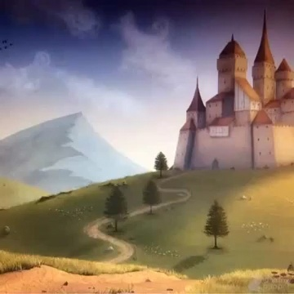
СКАЗКА

Slide 11
Учебник: стр. 25 упражнение № 39
м. р. ж. р. с.р.

Slide 12

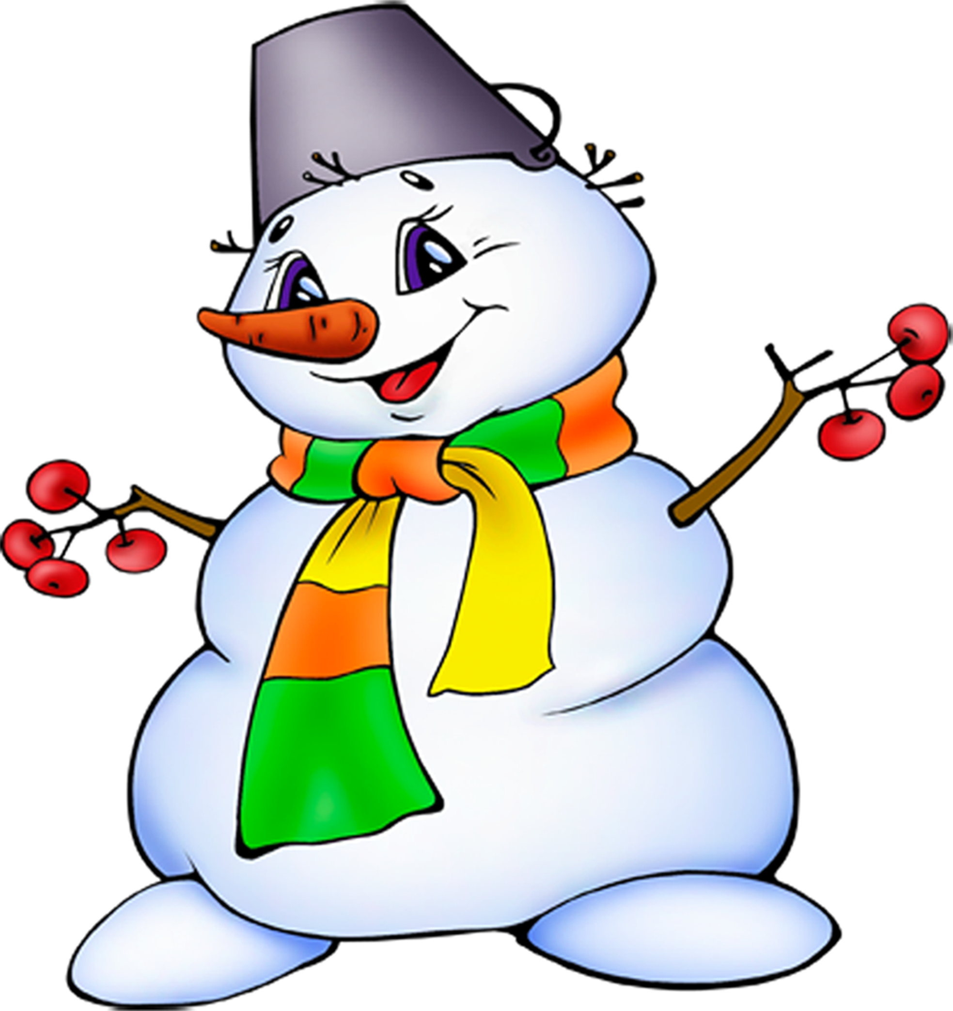

Slide 13
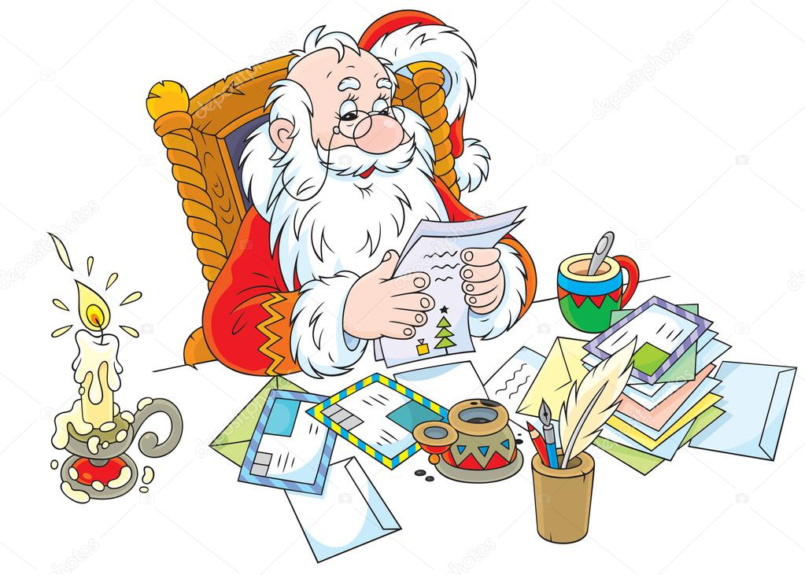

Slide 14
Тема : « Род имени существительного»
узнать какого рода бывают имена существительные;
научиться определять род имён существительных;
применить новое знание при выполнении заданий.

Slide 15
Я узнал….
Я понял что…
Было трудно…
Я научился…
Я смог….
Было интересно узнать…
Меня удивило….
Мне захотелось…

Slide 16

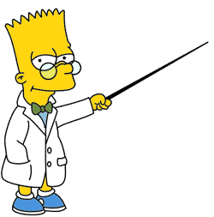
на выбор:
- выписать из словаря по 5 существительных каждого рода;
-нарисовать по 3 предмета каждого рода;
-найти значение слова род в толковом словаре.

